Slide 1
Қазақ халқының ұлттық ойындар

Slide 3
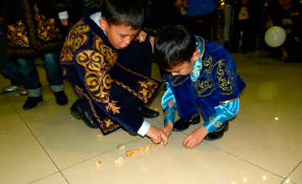
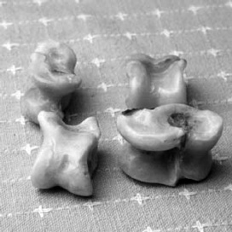
Балаларға арналған ойындар: асық ойыны

Slide 4
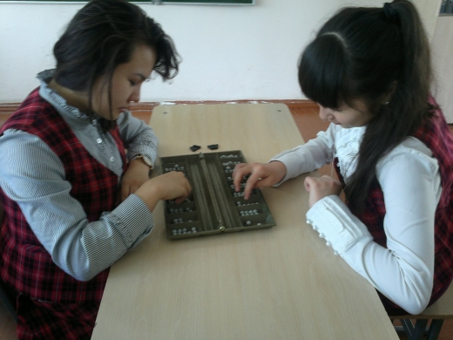
Тоғызқұмалақ

Slide 5
Көкпар.

Slide 6
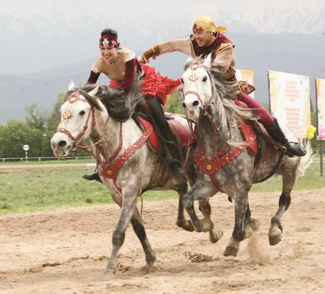
Қыз қуу

